Slide 1
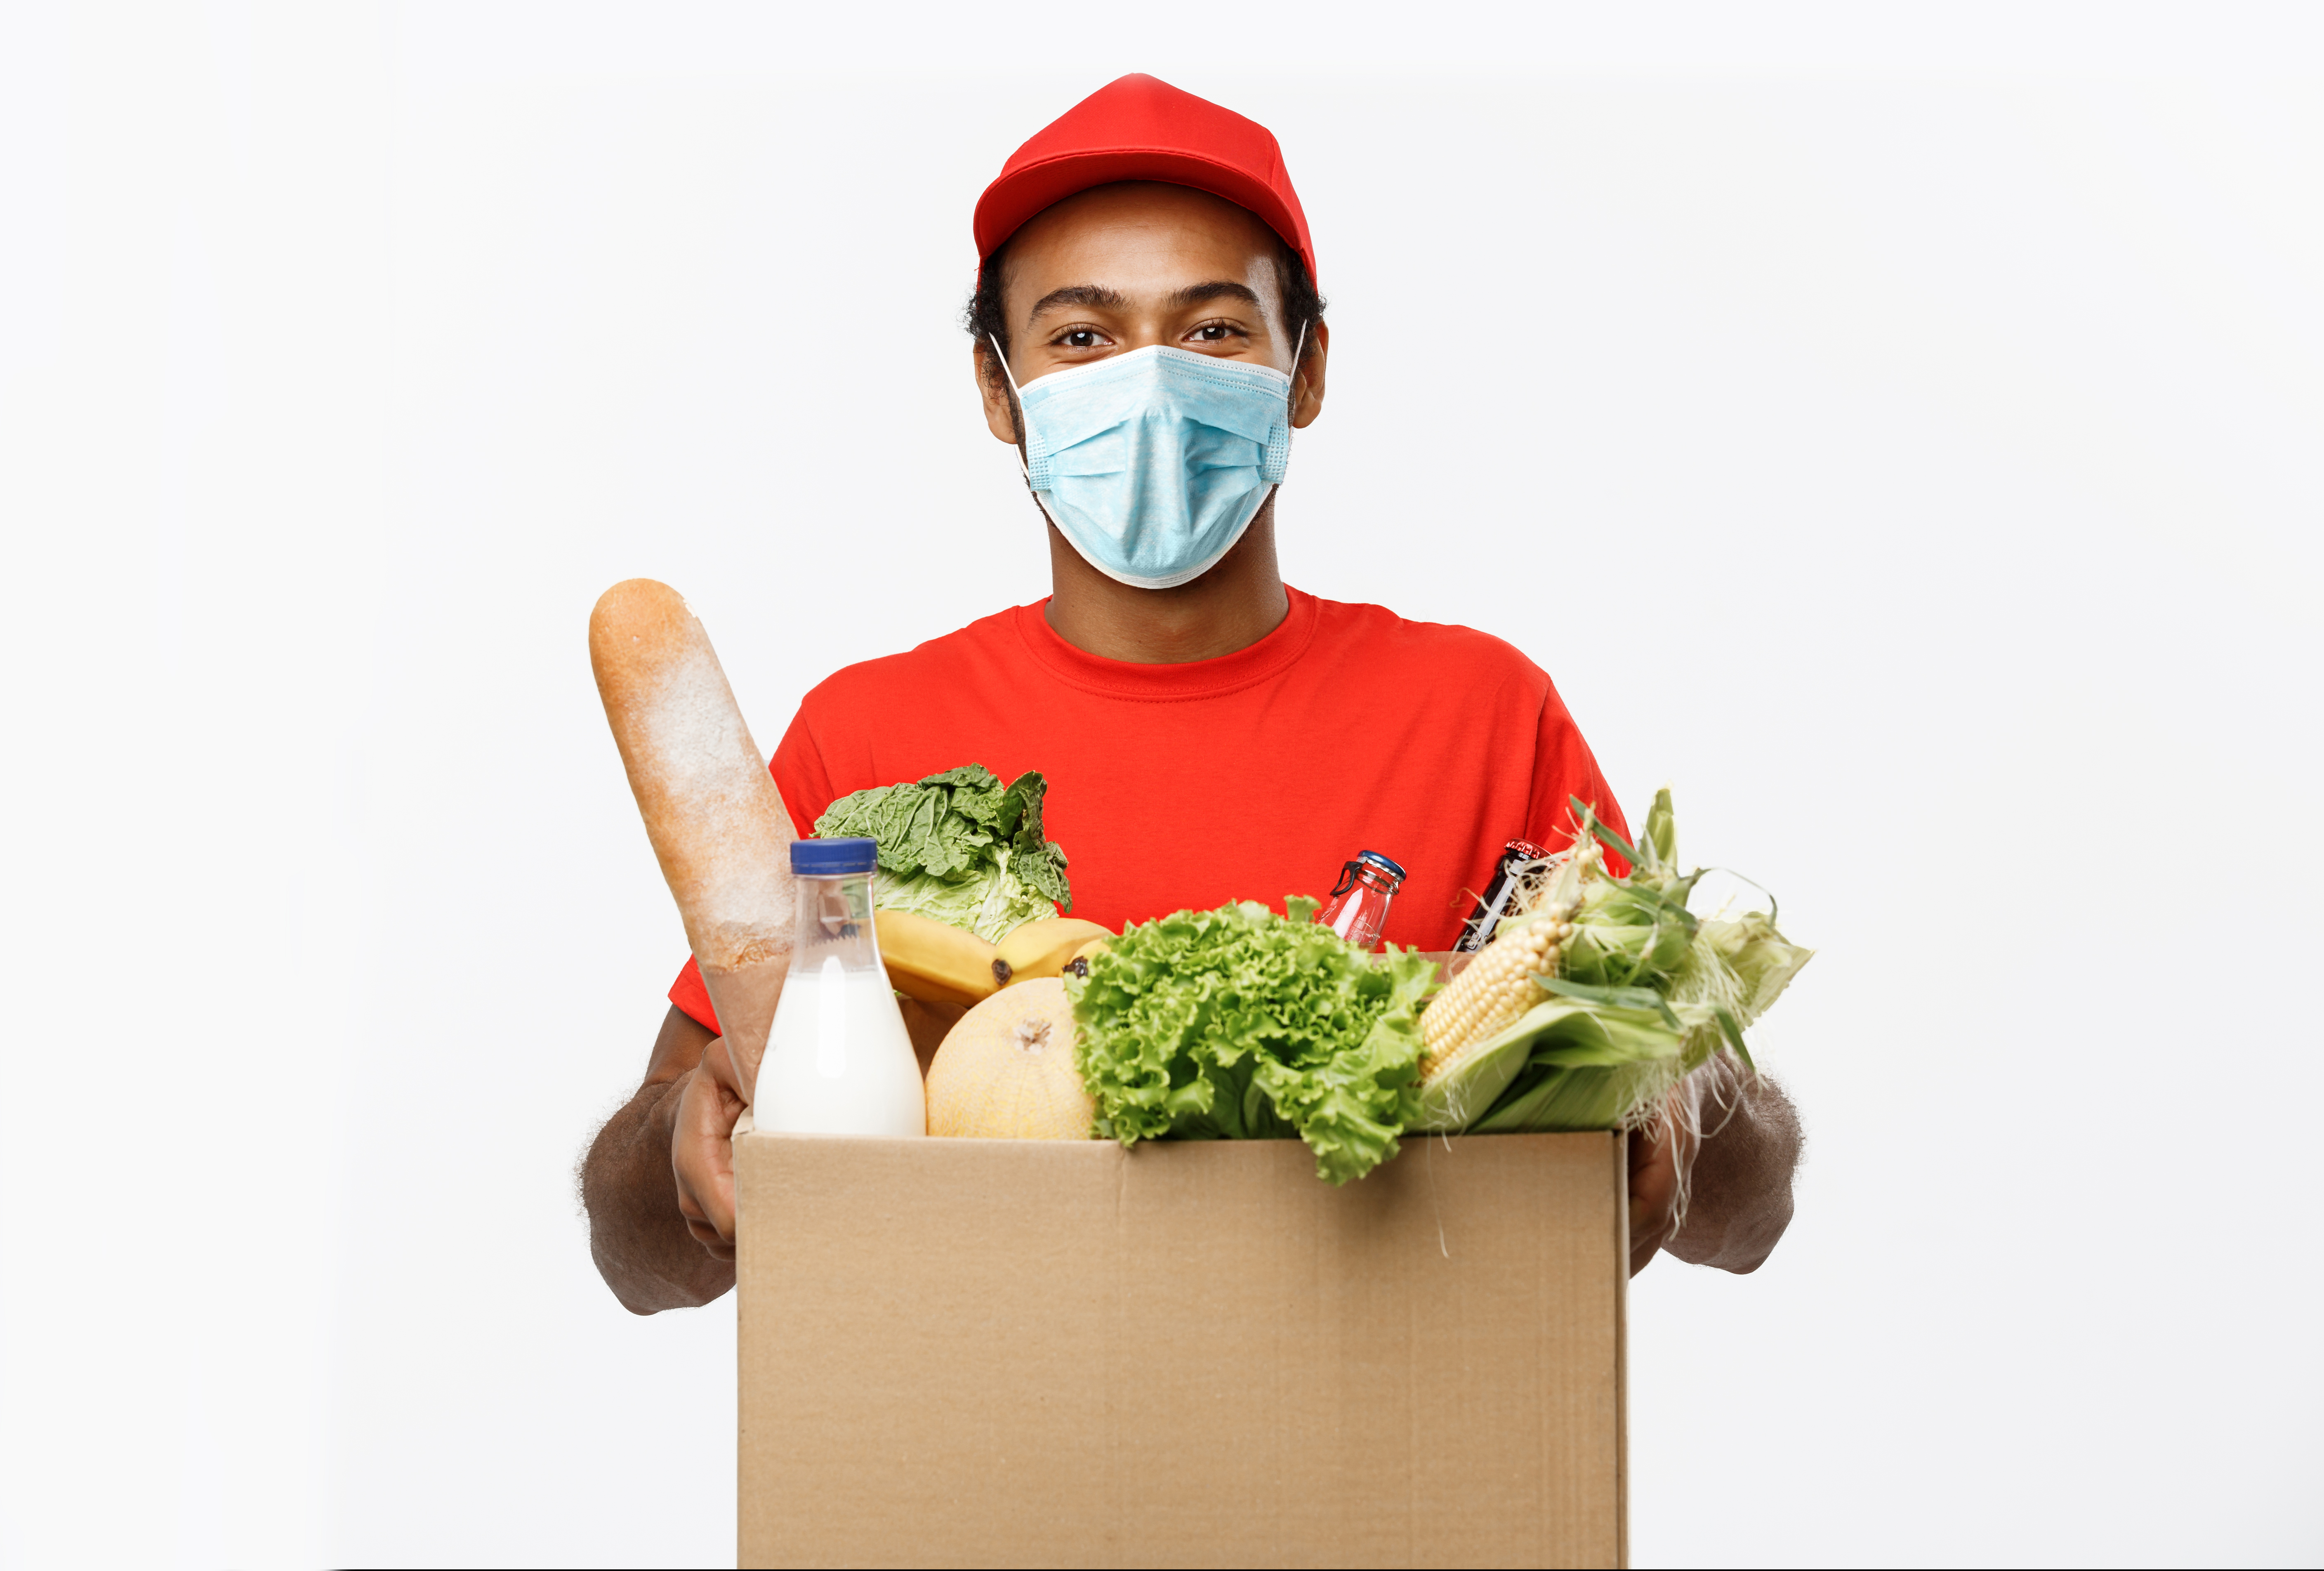

ONLINE-ActualiteitencollegE
VrAAGVERLEGENHEID
donderdag 9 juli 2020

Slide 2
MS teams
Microfoon graag uit i.v.m. achtergrond ruis.
Toestemming
voor video- en audio-opname
van het college.
Mocht je niet in beeld willen, kun je je camera uitzetten.
Chat functie voor vragen

Slide 3
In gesprek met…
  Lilian Linders, Lector Empowerment en Professionalisering Inholland.
  Ingrid Swaakman: opbouwwerker in sociaal wijkteam bij Haarlem Effect
  Meneer de Vries. Bewoner van Haarlem en regelmatig aanwezig bij de AC.
  Jullie als deelnemers, schrijf je suggesties in de chat en dan nodigt de gespreksleider je uit voor toelichting!

Slide 4


Het zit wel snor met de hulpbereidheid
Notes:
Capuccinomodel
Kampioen mantelzorg, vrijw ens. Normaalgesproken onzichtbaar
Wat vond ik pre corona?

Slide 5
Geïndividualiseerd buurschap
We houden rekening met privacy
Mensen helpen één op één
Basis is persoonlijke relatie en vertrouwen
Slecht zichtbaar en nadeel voor (kwetsbare) bewoners met weinig sociale contacten

Slide 6
Latent buurschap
Vraagverlegenheid
Aanbodschroom (handelingsverlegenheid)
Acceptatieschroom
Notes:
Wat is vraagverlgenehied: de schroom, weerzin, weerstand, angst, tegenzin om om hulp te vragen.

Slide 7
Waarom is vragen om hulp moeilijk?
Angst voor afhankelijkheid
Ik kan niks terugdoen
Geven is veel gemakkelijker
In controle willen blijven
Accent op Eigen Kracht
Niet veilig
Negatief beeld van de samenleving

Slide 8
Wat leren we van corona?
Nood activeert latente hulpbereidheid
Anndacht voor hulpaanbod belangrijk
Trots op zelfredzaamheid niet ‘doorbreken’
Kleine gebaren grote betekenis

Slide 9
Duurzame aanwezigheid in de wijk belangrijk
Voor het versterken van wederkerigheid
Bouwend aan vertrouwen
Zodat de hulpvraag niet altijd gesteld hoeft te worden
En voor de gevers: accepteer een wederdienst
Eropaf waar nodig creatief f2f

Slide 10
Vragen?

Slide 11
Dank voor jullie komst en tot ziens! kennisplatform.socialwork@inholland.nl

